Slide 1
Презентация «Welcome to my house!»
Подготовила
Комягина Настя

Slide 2
My house

Slide 3
My Living Room

Slide 5
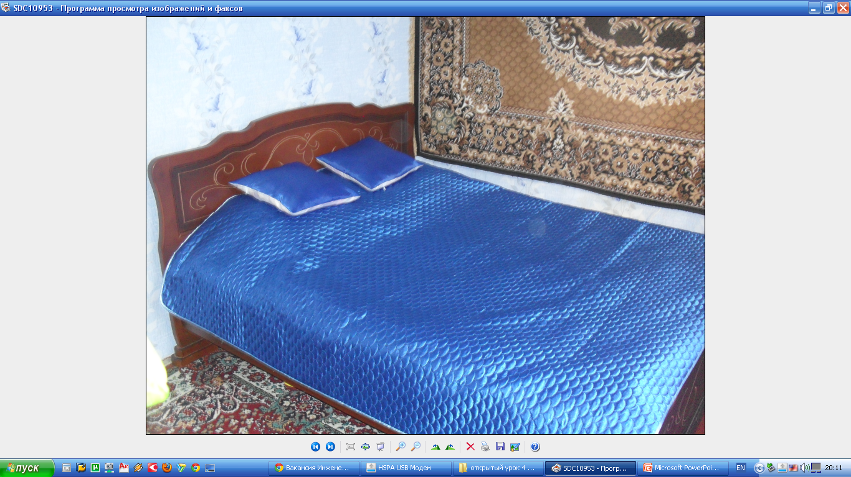
My parents’ bedroom

Slide 6
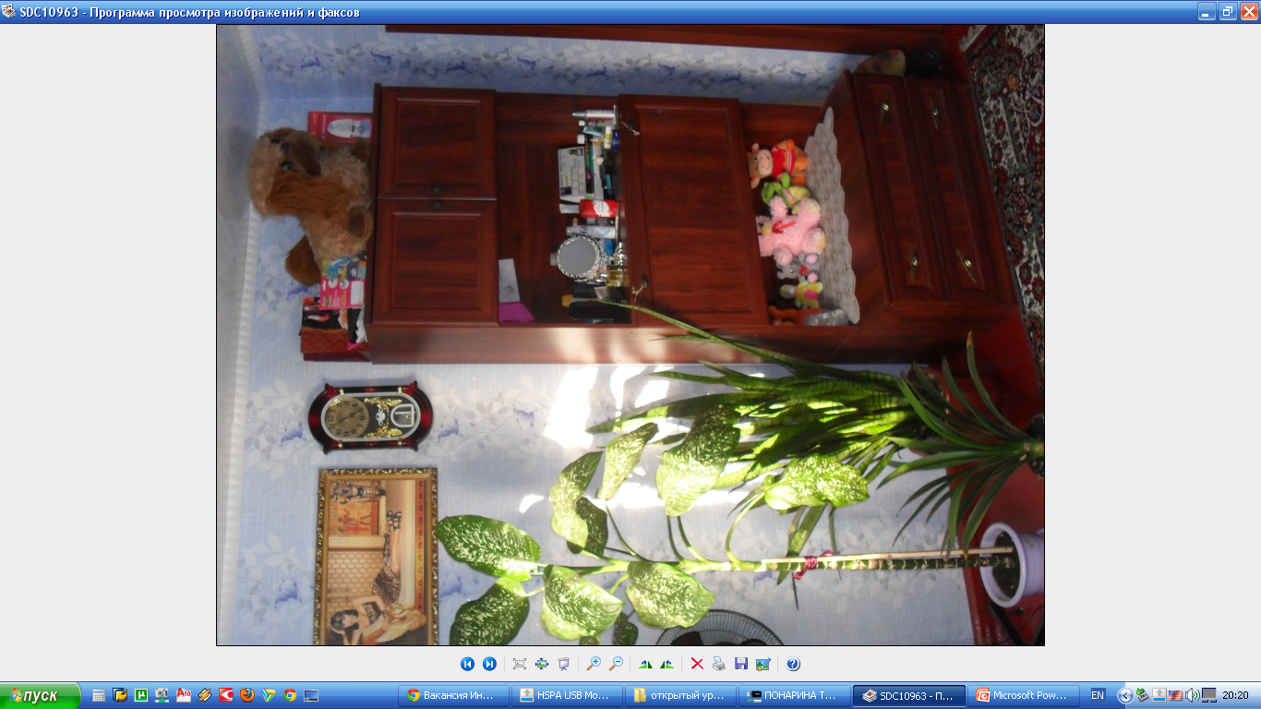

Slide 7
My hall

Slide 8
My kitchen

Slide 9
My bathroom

Slide 10
My room

